Slide 1

TRƯỜNG ĐẠI HỌC THỦY LỢI Khoa công nghệ thông tin
BÁO CÁO NGHIÊN CỨU KHOA HỌC
TÌM HIỂU VỀ HỆ SUY DIỄN MỜ VÀ ỨNG DỤNG TRONG CHUẨN ĐOÁN BỆNH
Nhóm sinh viên thực hiện:
1. Vũ Thị Hường -57TH2
Giảng viên hướng dẫn: TS. Trần Thị Ngân
Hà Nội, 3/2018

Slide 2
Nội dung:
Hệ suy diễn mờ
Kết quả thực nghiệm và mô phỏng
Lý do chọn đề tài
Tổng quan cơ sở lý thuyết

Slide 3
Lý do chọn đề tài
- Vấn đề công nghệ thông tin trong việc khám bệnh và chăm sóc sức khỏe là khuynh hướng toàn cầu của thế kỷ 21.
- Chuẩn đoán bệnh lâm sàn chính sác góp phần giảm mức độ nguy hiểm của bệnh nhân.
- Công cụ FIS được giới thiệu năm 1975 mang đến phản hồi tích cực cho công nghệ thông tin trong y khoa.

Slide 4
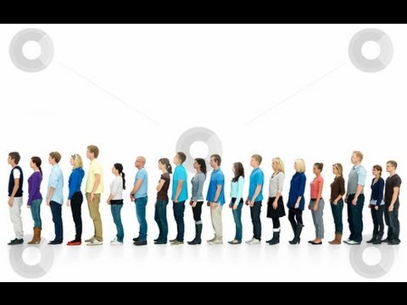
Tổng quan cơ sở lý thuyết
(Giới thiệu bài toán: Trong lý thuyết tợp hợp các phần tử được xác định rõ ràng là thuộc hoặc không thuộc, nhưng lý thuyết này chưa thể giải quyết được bài toán phức tạp nảy sinh trong thực thế. Bỏ chứ để hình ảnh)
Ví dụ: Tập hợp những người cao là từ 1m75 trở lên được chọn vào đội bóng rổ. Vậy người cao 1m74 sẽ không thuộc tập hợp người cao và bị loại đã hợp lý?
Hình 1.1 Hình ảnh lý thuyết tập mờ

Slide 5

Tập rõ và tập mờ:
Tập rõ | Tập mờ
Cho X (x là phần tử), x∈ A hoặc x ∉ A và μ(x) được gọi là hàm đặc trưng của A. | Cho X (x là phần tử). F là một tập trên tập X được định nghĩa bởi hàm thành viên, đo “mức độ” mà phần tử x thuộc về tập F TM với ∀x∈X, 0 ≤ μ_{F}(x) ≤1.

Slide 6
Hàm thành viên (membership function)
Một hàm đo độ thuộc của các phần tử với mỗi phần tử trong tập hợp tương ứng với mỗi giá trị trong khoảng [0,1] gọi là hàm thành viên.
Một số hàm mờ thường được sử dụng: hàm mờ tam giác, hàm mờ hình thanh, hàm mờ Gaussian, hàm hình chum và hàm sigmoidal

Slide 7
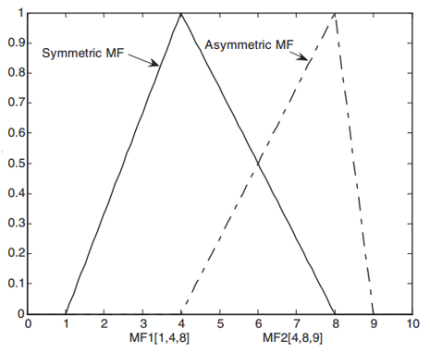
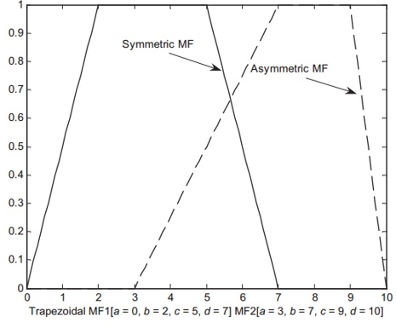
Hàm thành viên (membership function)
Hình 2: Hàm thanh viên tam giác Hình 3: Hàm thành viên hình thang

Slide 8
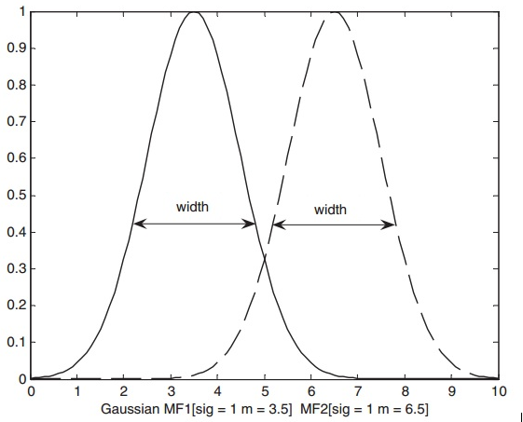
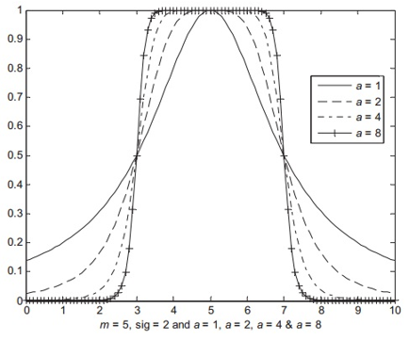
Hàm thành viên (membership function)
Hình 4 : Hàm thành viên Gaussian Hình 5: Hàm thành viên hình chum

Slide 9
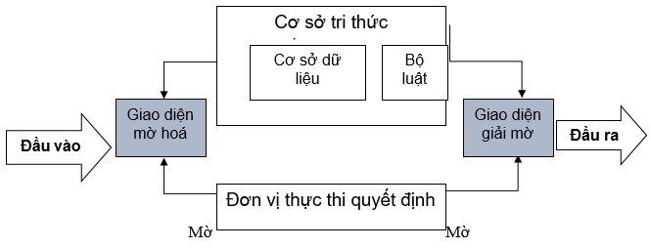
Hệ suy diễn mờ ( Fuzzy inference system –FIS)
+ Hệ suy diễn mờ: Cơ chế liên kết các tri thức đã có để suy dẫn ra các tri thức mới.
Hình 6: Mô hình hệ suy diễn mờ

Slide 10
Hệ suy diễn mờ ( Fuzzy inference system –FIS)
B1: Mờ hóa các biến đầu vào (mờ hóa các giá trị tham gia vào quá trình suy diễn).
B2: Áp dụng toán tử mờ (AND hoặc OR) cho các giả thiết của từng luật.
B3: Áp dụng kéo theo để tính giá trị từ giả thiết đến kết luận cho từng luật.
B4: : Áp dụng toán tử gộp để kết hợp các kết quả trong từng luật thành một kết quả duy nhất cho hệ.
B5: Giải mờ kết quả tìm được cho ta một số rõ.
(Có 3 kiểu hệ suy diễn mờ: Sugeno, mamdani, Tsukamoto)

Slide 11
Hệ suy diễn mờ Mamdani
- Đầu vào: Hai biến đầu vào x và y và một đầu ra z. Mỗi đầu có hai hàm thuộc, được ký hiệu là {A1, A2}, {B1, B2}.
- Đầu ra: Kết quả rõ, hàm thuộc được ký hiệu {C1, C2}.
Phương pháp giả mờ sử dụng để lấy cực đại và tính toán trọng tâm.
Luật thứ k:
k: If x is A^{k}_{i} and y is B^{k}_{j} then z is C^{k}_{l}
với k = 1, ..., R; i = 1, ..., N; j = 1, ..., M và l = 1, ..., L trong đó N, M, L là số lượng hàm thuộc của hai biến đầu vào và biến đầu ra

Slide 12
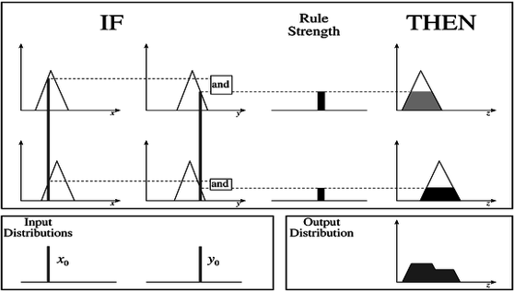
Hệ suy diễn mờ Mamdani
Hình 7: Hệ suy diễn mờ Mamdani với hai đầu vào là hai luật

Slide 13
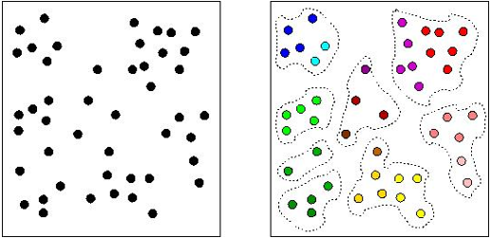
Thuật toán phân cụm mờ
- Quá trình nhóm những điểm dữ liệu trong cùng 1 cụm có độ tương đồng lớn về một số tiêu chí nào đó.
Hình 8: Mô phỏng thuật toán phân cụm

Slide 14
Thuật toán phân cụm mờ FCM
Thuật toán FCM ( Phân hoạc tập dữ liệu ban đầu thành C cụm) | Thuật toán FKNN (thuật toán lười không tham số)
Đầu vào: Tập dữ liệu X (N phần tử) có không gian r chiều, C là số cụm, m là tham số. MaxStep là số lần lặp lớn nhất. Đầu ra: Ma trận U và tập hợp tâm cụm V | Đầu vào: Tập k dữ liệu gần nhất (đối tượng được gán cho một lớp thông dụng nhát theo các láng giềng k gần nhất). - Đầu ra: Là một lớp thành viên (Nhược điểm: Khó xác định danh giới).

Slide 15
Hệ suy diễn cho bài toán chuẩn đoán bệnh
- Nhằm hỗ trợ bác bác sỹ, trong nghiên cứu này tác giả đề xuất hướng nghiên cứu để xây dựng một hệ tư vấn cho bài toán chuẩn đoán bệnh ung thư dựa trên kho dữ liệu WBCd từ UCI.
- Dữ liệu được chia làm hai phần: Training và Testing
Data Testing
Fuzzy Data
Input
Dental feature extraction
Diagnosis Result and accuracy
Rule-base Model
Data Training

Slide 16
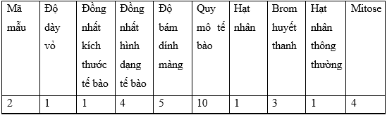
Bộ dữ liệu WBCD
- Được đưa ra bởi tiến sĩ William H.Wolberg, phòng phẫu thuật tổng quát, …Dữ liệu được chia làm 2 nhãn chuẩn đoán: B= “Lành tính”, M=“Ác tính”.
Ví dụ: Một bản ghi WBCD (tìm hiểu kỹ lại cái số lượng trường hợp)

Slide 17
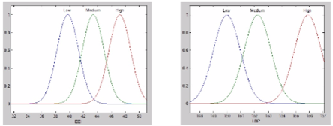
Xây dựng cơ sở luật
- Sử dụng phương pháp chia đoạn, với tâm cụm nằm giữa đoạn đó, giá trị thuộc tính gần cụm nào thì cụm sẽ mang nhãn đó.
- Biến đầu vào gồm 9 thuộc tính được gán nhãn tương ứng
- Độ mạnh cảu luật được tính dựa trên hàm Gauss, giá trị nhỏ nhất là độ mạnh của luật, được giữ lại, những luật <0,5 sẽ bị loại bỏ.
Hình 8: Hàm Gauss đối với các đặc trưng

Slide 18
Mô hình hệ suy diễn mờ
- Đầu vào: Bộ dữ liệu đã được xây dựng được chia thành 2 phần training và testing.
Đầu ra: Kết quả so khớp giữa hai phần đưa ra ngôn ngữ biểu thị.
Các bước:
B1: Nạp dữ liệu training vào từng luật.
B2: Với từng thuộc tính, đưa vào hàm thuộc của luật, ta tính được độ thuộc của từng thuộc tính.
B3: Từ độ thuộc, ta lấy giá trị nhỏ nhất làm độ mạnh của mỗi luật trong từng bản ghi.
=> KL: Dữ liệu Training được sử dụng cho quá trình xây dựng mô hình suy diễn, Testing được sử dụng để kiểm tra tính hiệu quả của mô hình suy diễn.

Slide 19
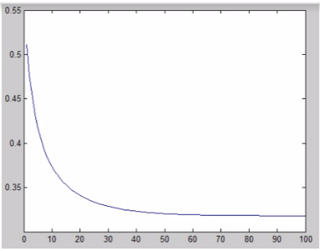
Mô hình hệ suy diễn mờ
Hình 9: Kết quả đầu ra sau khi tối ưu tham số khử mử

Slide 20
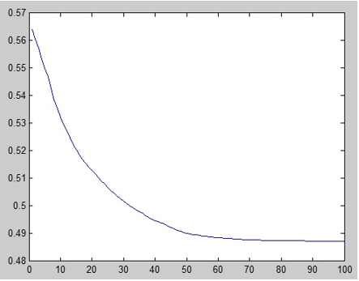
Mô hình hệ suy diễn mờ
Hình 10: Kết quả đầu ra tối ưu tham số hàm thành viên

Slide 21
Kết quả thực nghiệm
Quá trình thực nghiệm được triển khai trên Matlab 2014 với laptop Lenovo core i3.
Để tăng độ tin cậy của quá trình thực nghiệm, hai phương pháp chia bộ dữ liệu được sử dụng là Hold-out (chia bộ dữ liệu theo tỷ lệ 2/3) và 4-fold (chia 4 trường hợp).

Slide 22
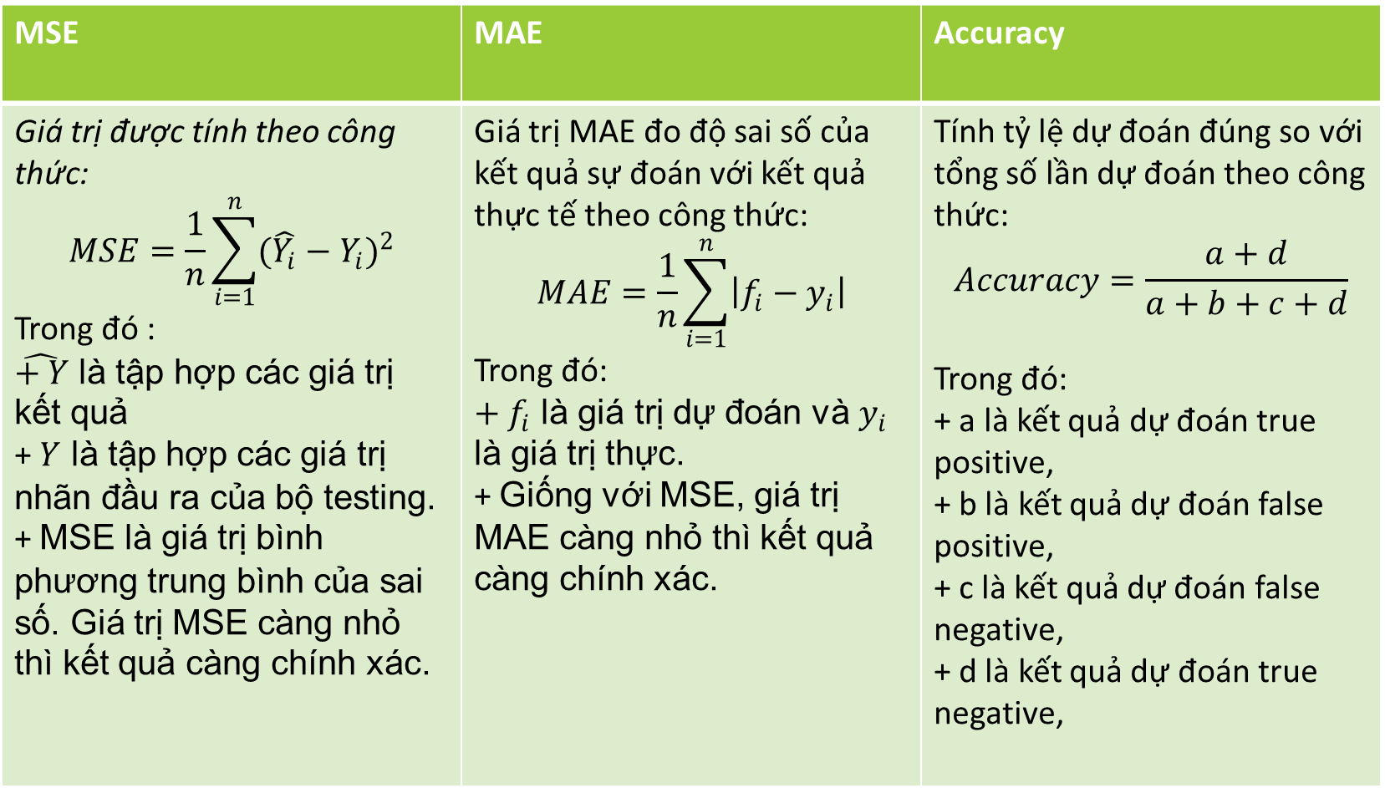
Tiêu chuẩn đánh đánh giá
MSE | MAE | Accuracy
Giá trị được tính theo công thức: $$MSE=\frac{1}{n}\sum_{i=1}^{n}{{(\hat{Y_{i}}−Y_{i})}^{2}}$$ Trong đó : $\hat{+ Y}$ là tập hợp các giá trị kết quả + $Y$ là tập hợp các giá trị nhãn đầu ra của bộ testing. + MSE là giá trị bình phương trung bình của sai số. Giá trị MSE càng nhỏ thì kết quả càng chính xác. | Giá trị MAE đo độ sai số của kết quả sự đoán với kết quả thực tế theo công thức: $$MAE=\frac{1}{n}\sum_{i=1}^{n}{\left|f_{i}−y_{i}\right|}$$ Trong đó: ${+ f}_{i}$ là giá trị dự đoán và $y_{i}$ là giá trị thực. + Giống với MSE, giá trị MAE càng nhỏ thì kết quả càng chính xác. | Tính tỷ lệ dự đoán đúng so với tổng số lần dự đoán theo công thức: $$Accuracy=\frac{a+d}{a+b+c+d}$$ Trong đó: + a là kết quả dự đoán true positive, + b là kết quả dự đoán false positive, + c là kết quả dự đoán false negative, + d là kết quả dự đoán true negative,

Slide 23
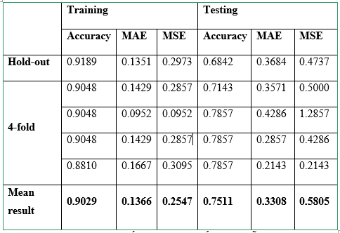
Mô phỏng
Hình 11: Kết quả của hệ thống suy diễn

Slide 24
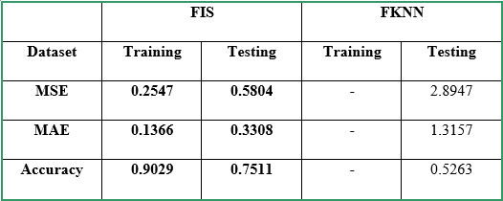
Mô phỏng
Hình 12: Kết quả so sánh giữa FIS và FKNN

Slide 25
KẾT LUẬN:
_ Hệ suy diễn Mamdani là hệ suy diễn tường đối chính xác.
_ Với mục đích tối ưu về tính hiệu quả và mục tiêu về thời gian thực cho hệ thống phân loại dữ liệu thì bộ dữ liệu WBCD đáp ứng được yêu cầu.
- Ứng dụng vào xây dựng những ứng dụng có tính thực tiễn trong y học, kết hợp với các chuẩn đoán của bác sỹ đưa ra kết quả khám nghiệm cận lâm sàn hiểu quả.

Slide 26


THANKS FOR LISTENING ! (ảnh hình nền).

